Slide 1
الطرق النظرية 1

Slide 2
حساب المتجهات في الفيزياء
1. المقدمة
يُعد حساب المتجهات أداة أساسية في الفيزياء لوصف الكميات التي لها مقدار واتجاه، مثل:
السرعة والتسارع في الميكانيكا
المجالات الكهربائية والمغناطيسية في الكهرومغناطيسية
أنظمة القوى والزخم
يغطي هذا الفصل ما يلي:
جمع وطرح المتجهات
الضرب القياسي (النقطي)
الضرب الاتجاهي (التبادلي)
التعامد
المشتقات الزمنية للمتجهات
التطبيقات الفيزيائية في الميكانيكا، الكهرومغناطيسية، والحركة

Slide 3
2. المتجهات: التعريف والترميز
تعريف المتجهات في الرياضيات والفيزياء
المتجهات هي كميات رياضية تتميز بامتلاكها مقدارًا واتجاهًا.
- يتم التعبير عنها باستخدام كلمات لها مقدار واتجاه، مثل القوة والسرعة.
لتحديد أي متجه، نحتاج إلى ثلاثة عناصر: المقدار، الاتجاه، ونقطة التأثير.
- تُستخدم المتجهات في الرياضيات والفيزياء لوصف الظواهر المعقدة، مثل الحركة والقوى. وتشمل أنواع المتجهات:
المتجهات المتطابقة
المتجهات المعاكسه في الاتجاه
المتجهات ثنائية وثلاثية الأبعاد

Slide 4

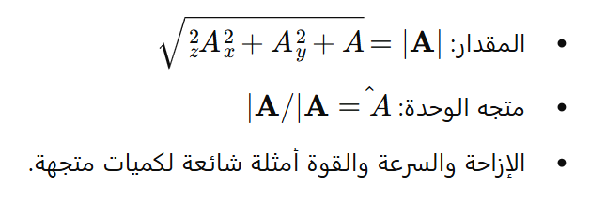
2- المتجهات: التعريف والترميز
يُعبَّر عن متجه ثلاثي الأبعاد A ⃗ على الصورة:

Slide 5




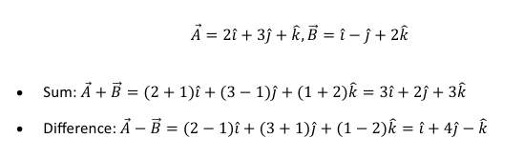

Slide 6
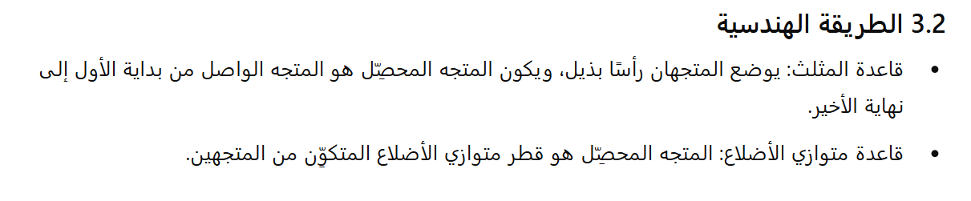
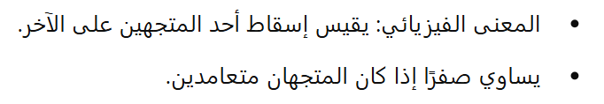
- 4 الضرب القياسى (النقطى)

Slide 7

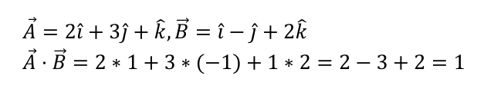
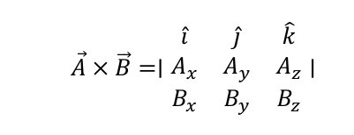

5- الضرب الاتجاهى(Cross)
يكون الناتج متجهًا عموديًا على كل من 𝐴⃗ و 𝐵⃗⃗
نستخدم قاعدة اليد اليمنى لتحدد الاتجاه
• المقدار:

Slide 8
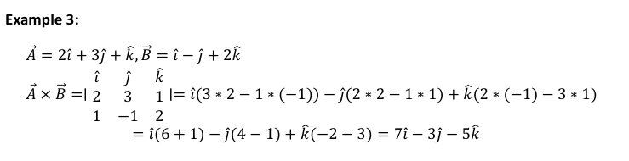

الاتجاه: عمودي على مستوى 𝐴⃗ و 𝐵⃗
المقدار:

Slide 9




Slide 10
أولًا: الأنماط الطبيعية ((Normal Modes)
التعريف
الأنماط الطبيعية هي حالات اهتزاز أو حركة مستقلة لنظام فيزيائي، يهتز فيها النظام كله بتردد واحد وشكل ثابت، دون أن تختلط مع أنماط أخرى.
الفكرة الأساسية
عند وجود نظام معقّد (عدة كتل، نوابض، شحنات…)، يمكن تحليل حركته إلى مجموعة من الاهتزازات البسيطة المستقلة — كل واحدة منها نمط طبيعي.
مثال فيزيائي
نظام كتلتين متصلتين بنوابض:
  نمط اهتزاز تتحرك فيه الكتلتان في نفس الاتجاه
  نمط اهتزاز تتحرك فيه الكتلتان في اتجاهين متعاكسين
كل نمط له تردده الخاص ولا يتأثر بالآخر.
الأهمية
تحليل الاهتزازات
الفيزياء الذرية والجزيئية
الموجات والميكانيكا الكمية

Slide 11
ثانيًا: المتجهات الذاتية (Eigenvectors)
التعريف الرياضي
إذا كان لدينا مؤثر (أو مصفوفة) A، فإن المتجه v⃗يُسمّى متجهًا ذاتيًا إذا
حقق
Av⃗=λv⃗
حيث λ و القيمة الذاتية.
المعنى الفيزيائي
المتجه الذاتي لا يتغير اتجاهه عند تأثير المؤثر عليه، وإنما يتغير مقداره فقط.
مثال فيزيائي
في الميكانيكا الكمومية:
  حالات الطاقة هي متجهات ذاتية لمؤثر الهاملتوني
في الاهتزازات:
  أشكال الأنماط الطبيعية هي المتجهات الذاتية
  ترددات الاهتزاز هي القيم الذاتية

Slide 12
ثالثًا: تحليل المتجهات (Vector Decomposition)
التعريف
تحليل المتجهات هو كتابة أي متجه على صورة مجموع متجهات أبسط (غالبًا متعامدة).
العلاقة بالتعامد
عندما تكون المتجهات المستخدمة في التحليل متعامدة:
يصبح الحساب أسهل
لا تتداخل المركبات مع بعضها
مثال فيزيائي
تحليل القوة إلى مركبتين أفقية ورأسية
تحليل المجال الكهربائي إلى مركبات

Slide 13
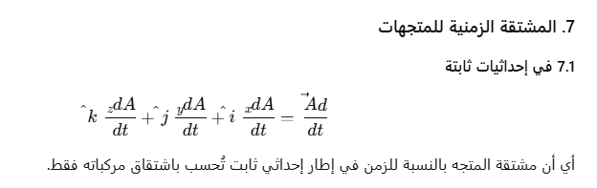
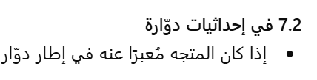





Slide 14

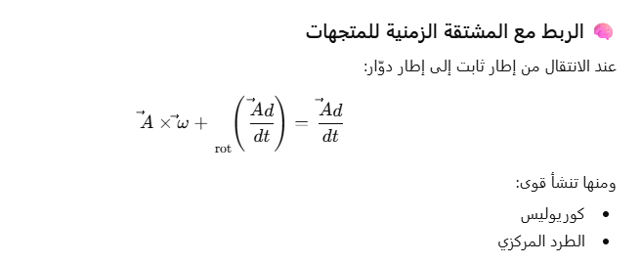
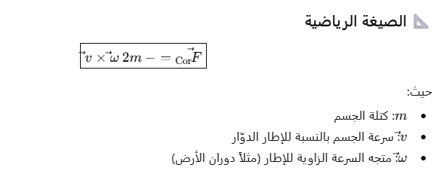

Slide 15
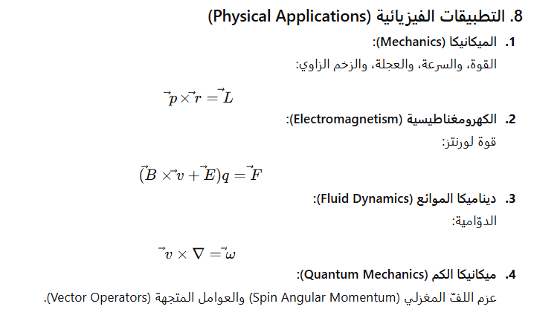

Slide 16

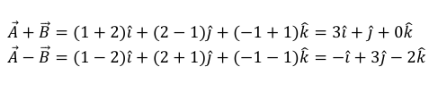

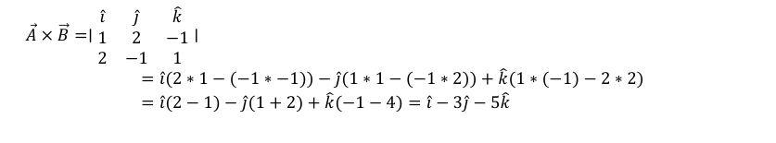
9. تمارين

Slide 17



